Slide 1
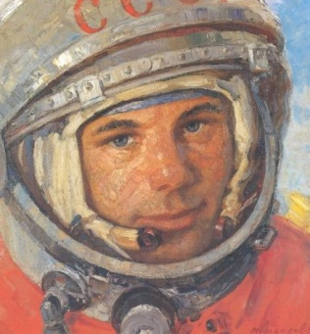
"Долетим мы до самого солнца…"
Номинация 7-9 классы № 11f20 МОУ СОШ №13 г. Ярославль
Посвящается 50 – летию полета Юрия Гагарина
Космонавтика вчера, сегодня, завтра

Slide 2
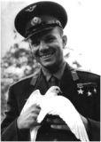
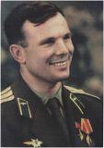
12
АПРЕЛЯ
1961
ГОДА
"Он всех нас позвал в космос". Нейл Армстронг о Юрие Гагарине
ЮРИЙ ГАГАРИН — ПЕРВЫЙ КОСМОНАВТ ПЛАНЕТЫ ЗЕМЛЯ
Мы все любили Юрия Гагарина. Этот обыкновенный русский парень покорил нас своей улыбкой, которой потом, после полета, завоевал весь мир. Но чтобы выбрать из сотен, тысяч достойных первого космонавта планеты, одной улыбки мало. Что-то было в нем такое, что сразу не бросалось в глаза, но притягивало сильнее любого магнита. В Гагарине удивительно сочетается все то, что должно быть у первооткрывателя. Он был таким, каким должен быть первый землянин, взлетевший в неведомый космос.
Герой Советского Союза
Юрий Алексеевич Гагарин

Slide 3
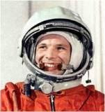
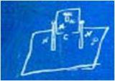
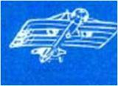
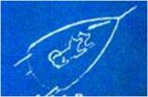
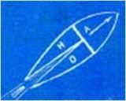
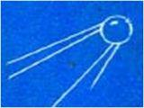
"ПОЕХАЛИ -И -И!"
12 апреля 1961 сбылась самая фантастическая и дерзкая мечта человечества - полет в космос. Старший лейтенант Юрий Гагарин на корабле"Восток-1" облетел Землю на высоте 302 километра со скоростью около 28 тысяч километров в час.
Он был первым, кто увидел, что Земля, в самом деле, круглая. И - очень красивая. Полет Гагарина длился всего 108 минут. Но эти минуты перевернули весь мир, все представления о возможном и невозможном. Далекий и неведомый космос заговорил! Заговорил по-русски.
Как это было
1881
Кибальчич
19.08.1960
СССР
1882
Можайский
1903
Циолковский
04.10.1957
СССР

Slide 4
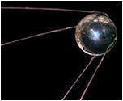
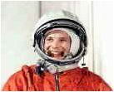
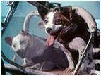
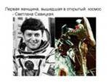
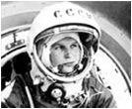
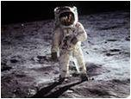
«Первые в космосе»
Первый спутник, первый полёт Белки и Стрелки, первый пилотируемый полёт, первая женщина-космонавт, первый выход в открытый космос, первая орбитальная станция – продолжительное время Советский Союз был в космосе законодателем мод.
1969 год - высадкой американских астронавтов на Луну. Нил Армстронг совершил "маленький шаг для одного человека, но огромный прыжок для всего человечества". Луна оказалась покоренной.

Slide 5
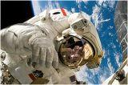
КОСМОНАВТ — ЭТО ПРОФЕССИЯ
На 31 декабря 2010 года насчитывалось 517 человек, совершивших орбитальный космический полёт; Среди космонавтов 55 женщин.
По данным на 1 мая 2009 года, космонавты планеты провели за пределами Земли свыше 10 000 человеко-дней , включая более 100 человеко-дней выходов в открытый космос. Представители 36 стран побывали на орбите Земли.

Slide 6
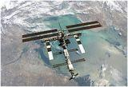
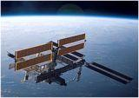
Международная космическая станция
Одной из основных целей при создании МКС являлась возможность проведения на станции экспериментов, требующих наличия уникальных условий космического полёта: микрогравитации, вакуума, космических излучений, не ослабленных земной атмосферой.
Главные области исследований включают в себя биологию (в том числе биомедицинские исследования и биотехнологию), физику (включая физику жидкостей, материаловедение и квантовую физику), астрономию, космологию и метеорологию. Исследования проводятся с помощью научного оборудования в основном расположенного в специализированных научных модулях-лабораториях, часть оборудования для экспериментов, требующих вакуума, закреплена снаружи станции, вне её гермообъёма.

Slide 7
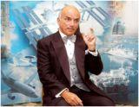
Космос для туристов
В космосе уже побывали семь туристов (данные на конец 2009 года), причём один из них дважды.
Началом космического туризма был полёт американского бизнесмена Денниса Тито на борту российского корабля Союз на Международную космическую станцию 28 апреля 2001.
Невероятно, но факт: хотя регулярные полеты с космическими туристами еще не начались, «билеты» на ближайшие рейсы уже распроданы! Места на SS2 забронировали 500 человек из 35 стран. Большинство из них — граждане США. На втором месте с небольшим отрывом идет Великобритания. Есть среди очередников и граждане России.

Slide 8
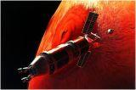
И мечта, и реальность - полет на Марс
Cвою первую межпланетную пилотируемую программу Сергей Королёв посвятил полёту не на близкую Луну, а на далёкий Марс.
Россия до 2015 года собирается произвести непилотируемый полёт к спутнику Марса — Фобосу: Фобос-грунт. Пилотируемый полёт на Марс Роскосмос планирует осуществить в первой половине 21-го века.
В рамках национальной космической программы до 2015 года на Земле (вблизи Москвы)проводиться имитация марсианского полёта под названием «Марс-500».
Проект имитирует пилотируемый полёт на Марс, во время которого шесть добровольцев будут находиться в замкнутом комплексе от 520 до 700 дней.
Целям миссии принадлежит поиск ресурсов вне пределов Земли.

Slide 9
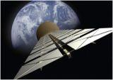
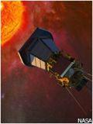
Долетим мы до самого Солнца…
Пять важнейших космических проектов:
1. Мониторинг климата Земли
Проект Solar Probe Plus предполагает строительство нового типа космических аппаратов, которые должны быть одновременно хорошо энерговооруженными и легкими для совершения сложных маневров по пути к Солнцу.
2. Подготовка защиты от астероидов
3. Поиск новой жизни
4. Разгадка происхождения планет
5. За переделом Солнечной системы
Солнечный парус — это огромное зеркало (как правило, из майлара), перехватывающее импульс солнечного света. Парус межзвездного зонда должен иметь плотность не более грамма на квадратный метр.
Чтобы достичь небесного тела на расстоянии сотен астрономических единиц нужно разогнаться до скорости 15 а.е. в год. Для этого нежен ионный двигатель, питающимся от ядерного реактора, либо солнечный парус.

Slide 10
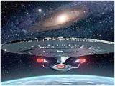
К 2500 году освоим полеты на Альфу-Центавра?
Ученые считают, что межзвездные полеты не такая уж и фантастика. Вполне реально, что в ближайшие 200 лет, будет совершен прорыв в освоении космоса, позволяющий преодолевать столь огромные расстояния. А к концу тысячелетия, прогнозируют специалисты, люди покорят и межгалактическое пространство. К таким выводам пришел Марк Миллис - бывший специалист NASA, ранее работавший над проектами реактивных двигателей.
Одновременно американский президент поставил перед NASA две цели: в 2025 г. выполнить пилотируемый полет на один из астероидов, а в 2035 г. доставить людей на орбиту вокруг Марса и возвратить их на Землю.

Slide 11
ВЫВОД
«Космонавтика имеет безграничное будущее, и ее перспективы беспредельны, как сама Вселенная».
Сергей Павловича Королев

Slide 12
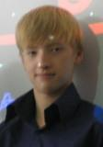
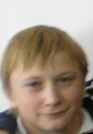
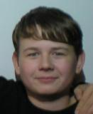
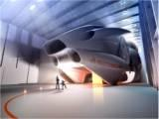
Нам нужна одна победа!
Капитан
команды
Психолог
Врач
Борт - инженер
Команда «Тардионы» готовится к полету за пределы Солнечной системы и поиску разумных существ
Наш космический аппарат «Тардион1»

